Slide 1
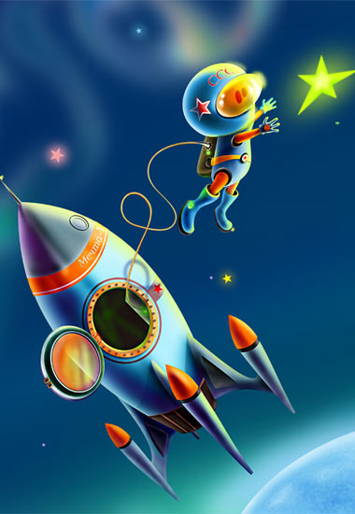
«Загадочный космос»
Краткосрочный проект 09.04.19-13.04.19
Участники проекта дети средней группы (5-6лет)
Воспитатель Лобова Г.Н.

Slide 2
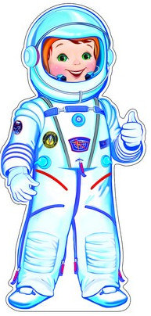
Актуальность проекта
12 апреля наша страна празднует День Космонавтики. Совсем в недалеком прошлом этот день был знаменательной датой для всех россиян. Все мальчишки, да и девчонки мечтали вырасти, стать космонавтами и отправиться покорять звездные просторы . К сожалению, эта мечта совсем не актуальна для современных детей. Дети имеют поверхностные знания о космосе, первом человеке, полетевшем в космос, о существовании праздника в России - День Космонавтики.

Slide 3
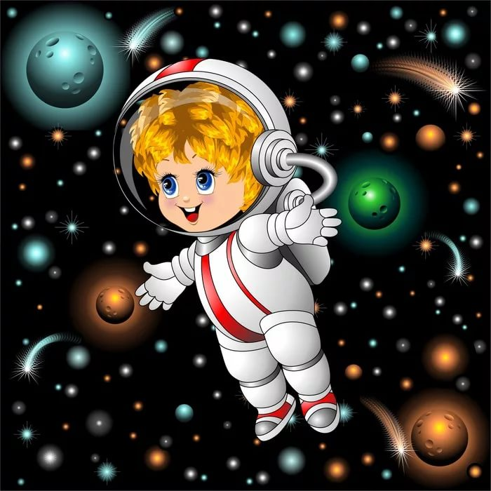
Цель и задачи проекта цель: знакомство детей с историей возникновения праздника День Космонавтики, формирование элементарных представлений о космосе планетах, звездах.
Задачи:
развивать умения и навыки исследовательской деятельности: задавать вопросы, собирать совместно с взрослыми необходимую информацию из различных источников (художественная литература, беседы с воспитателями и родителями, просмотр тематических видео)
представить свои изыскания в форме продукта познания (рисунки, аппликации, составление ЛЭП бука, макетирование, фото отчёт, презентация и т.д.).

Slide 4
1 этап – подготовительный 09.04.2019.
Создание проблемных ситуации для детей (выяснить, что дети знают о космосе и профессии космонавта) ;
Консультации для родителей (ознакомить родителей с темой проекта, с проблемами вставшими перед детьми) ;
Подбор наглядно – дидактических пособий, демонстрационного материала по теме (способствовать организации совместной поисково – информационной деятельности детей и взрослых)
Экскурсия в библиотеку им. Дубинина
2 этап – практический (10.04-12.04 19).
Просмотр и обсуждение презентации: «Детям о космосе»
Познавательное развитие: «Солнечная система»; «Космическое путешествие» ; «Планеты солнечной системы»; «Сколько звезд на небе? »;
Художественно – эстетическое: «Загадочный космос» (рисование пластилином) ; «Ракета готовиться к старту» (аппликация + оригами) ;

Slide 5
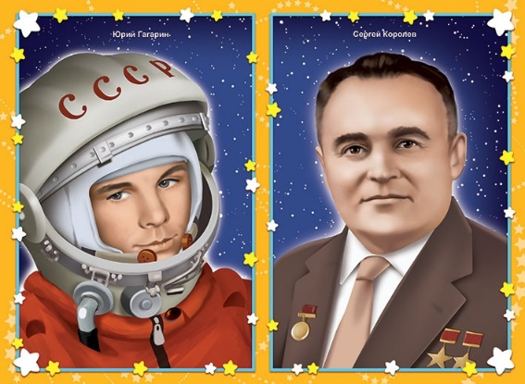
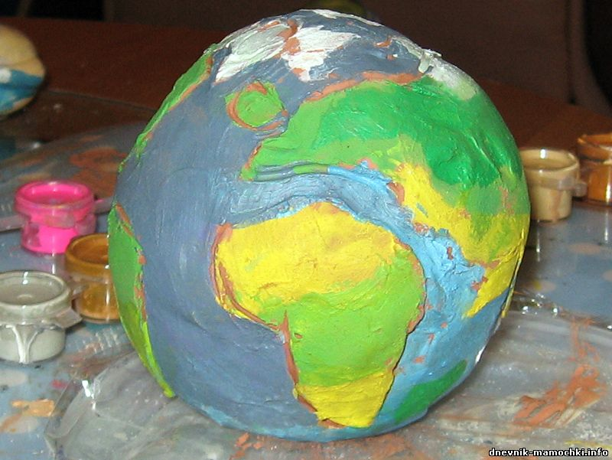
Сюжетно – ролевые игра «Больница» (сюжет: осмотр космонавтов перед полетом) ;
Чтение художественной литературы: Н. Носов «Незнайка на Луне» (главы из сказки) ;
Беседы с детьми: «Наш дом во вселенной»; «Земля – какая она?»
Изготовление макета «планета Земля» из монтажной пены.

Slide 6
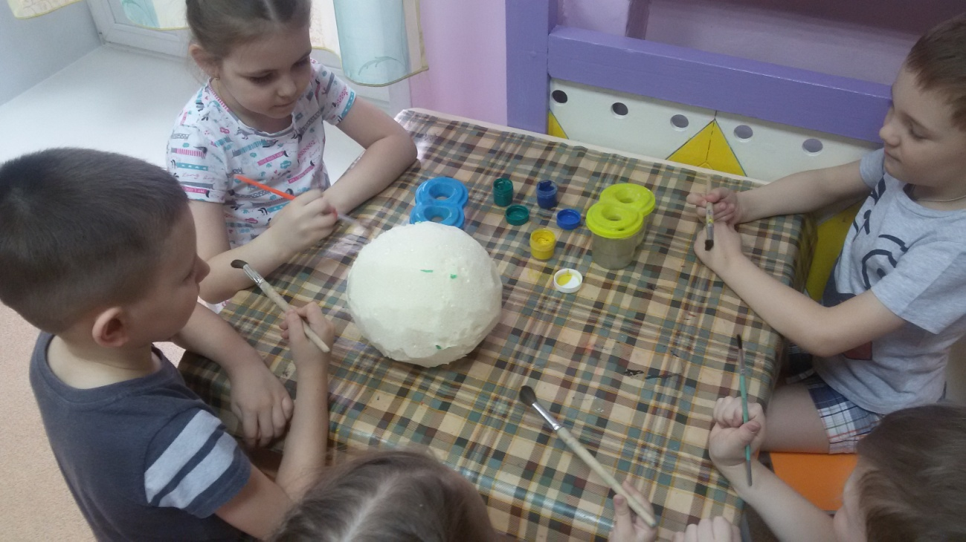
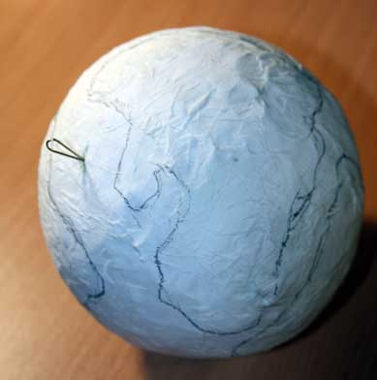

Slide 7
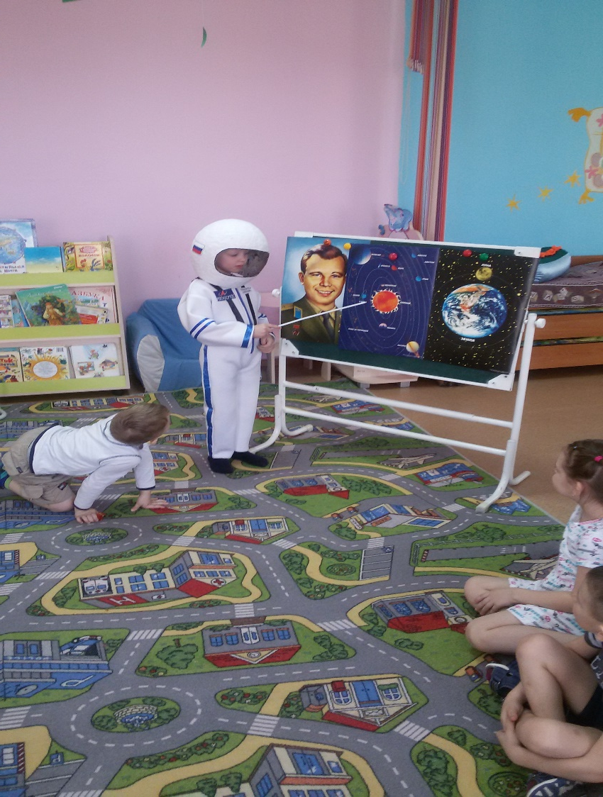
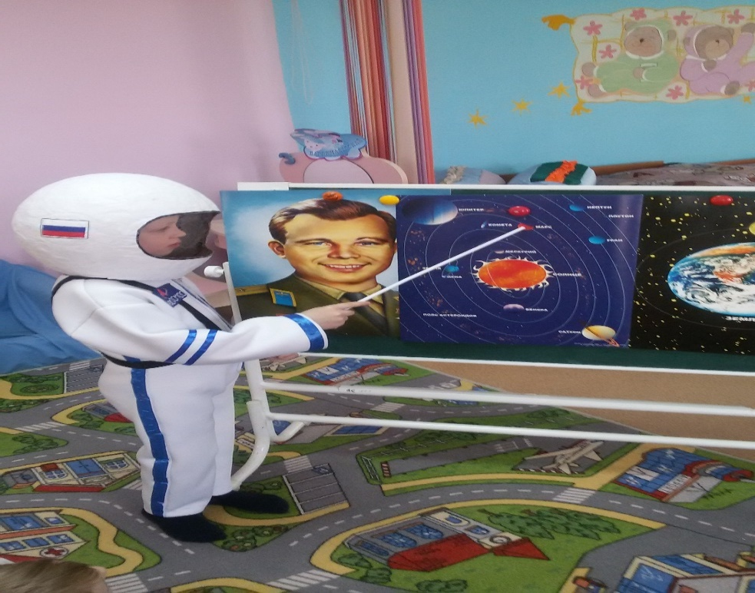

Slide 8
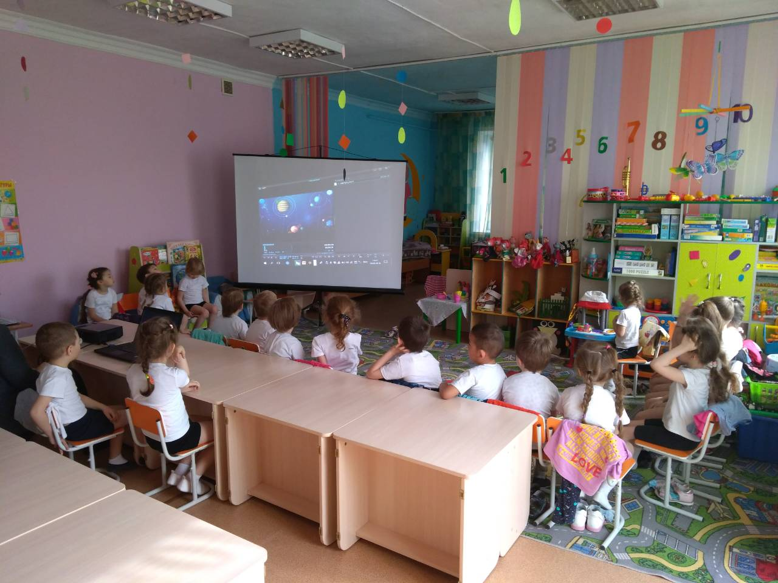
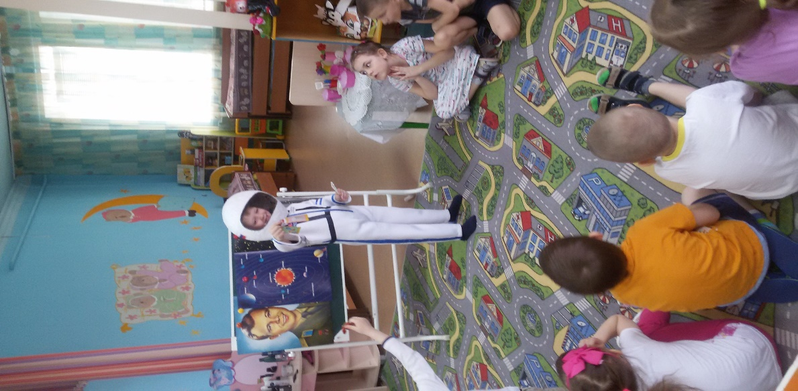

Slide 9
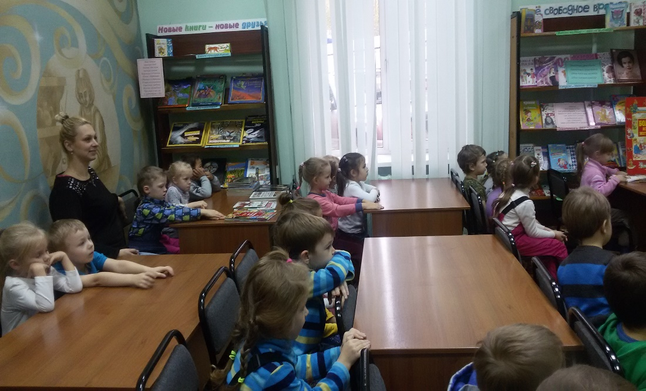
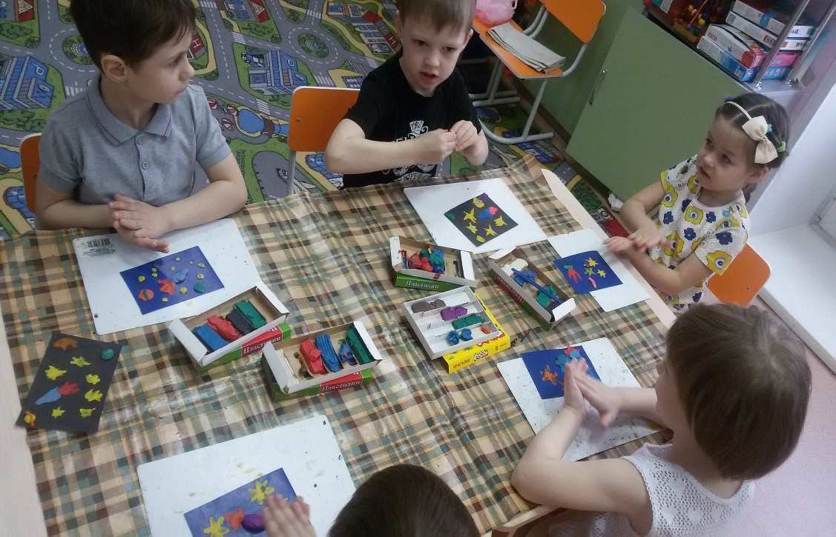
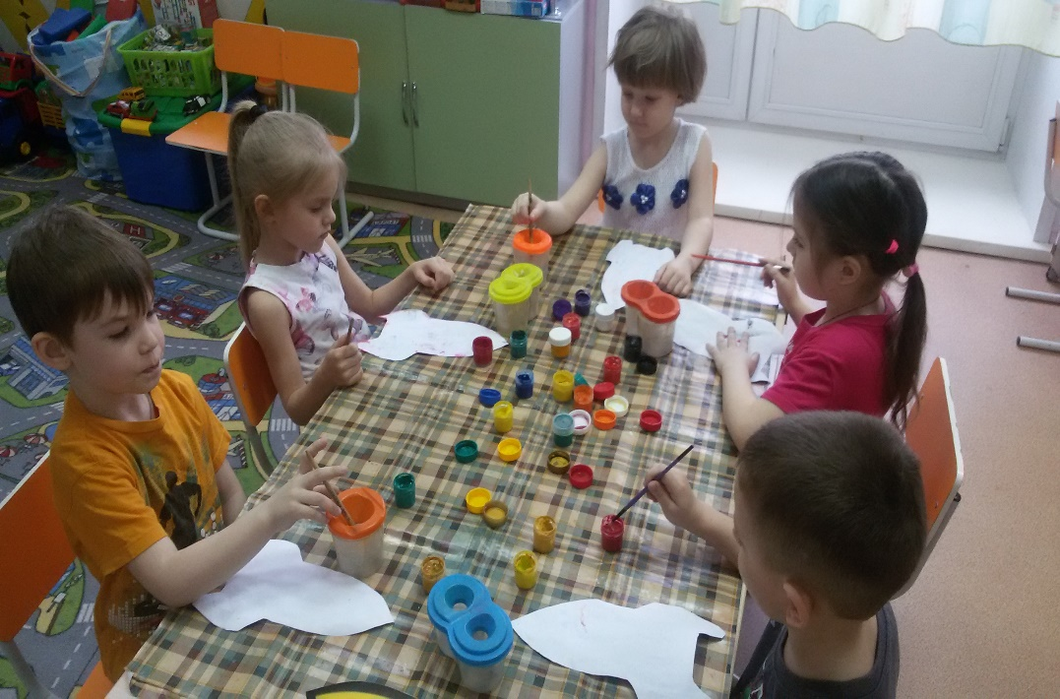

Slide 10
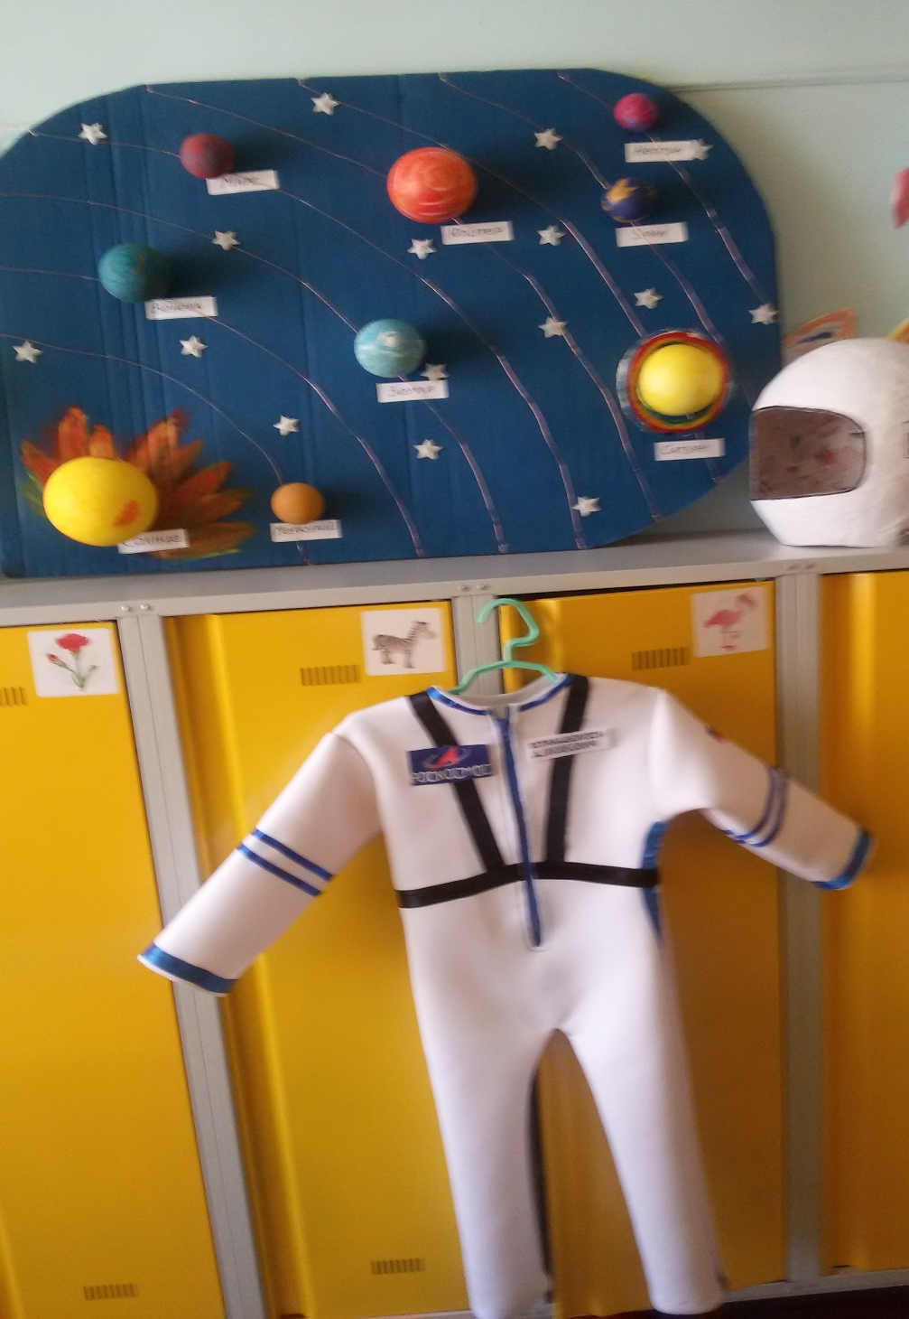

Slide 11
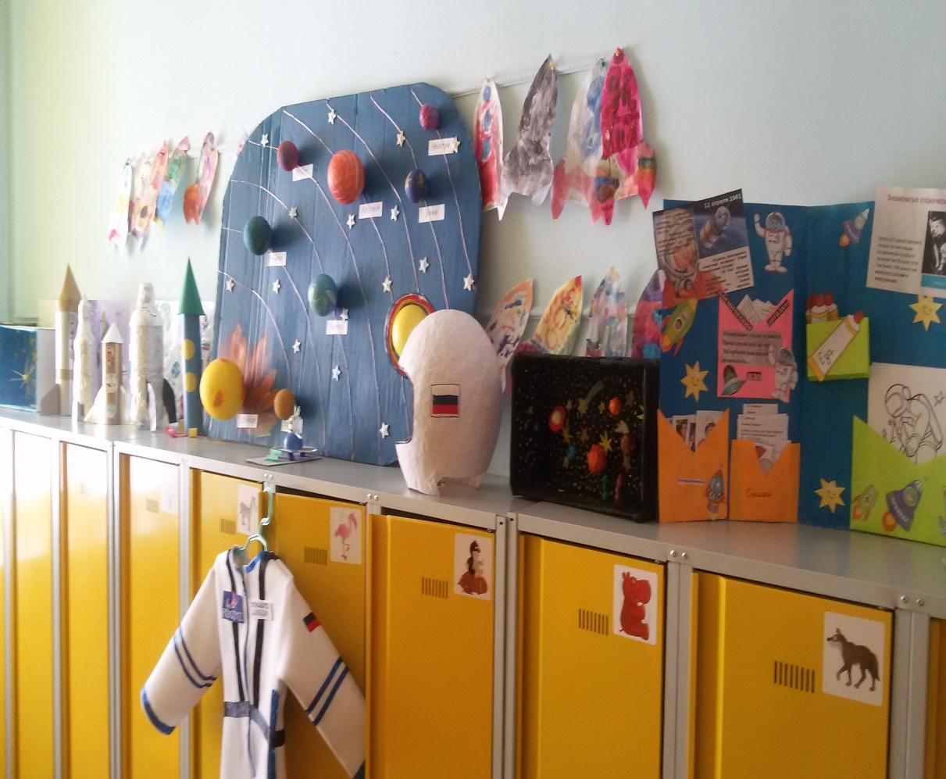
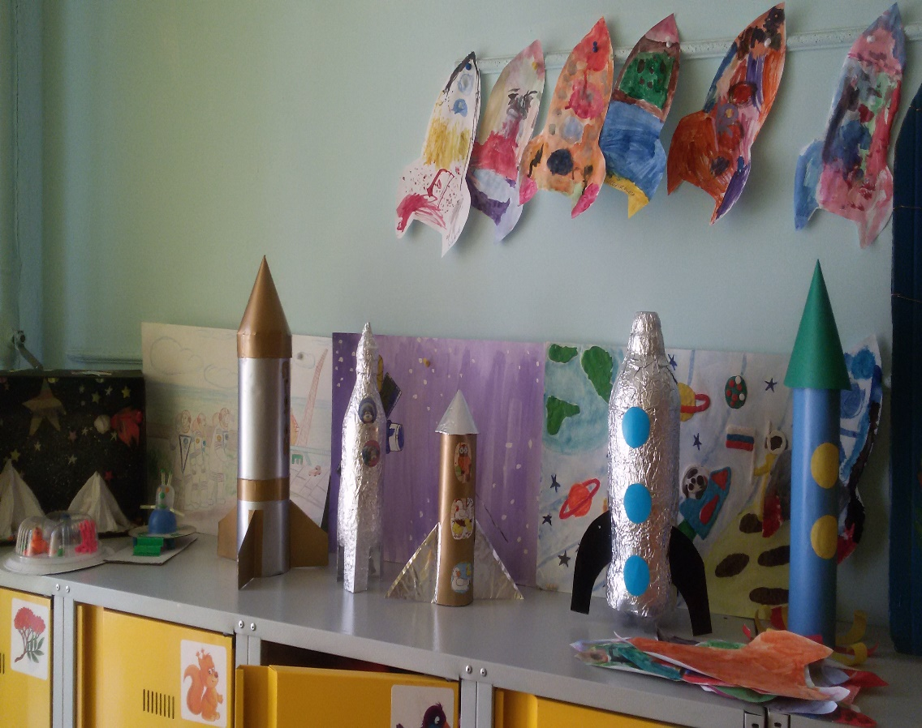
3 этап – заключительный 13.04.19г..
Выставка детского творчества, поделок всех участников проекта;

